Slide 1
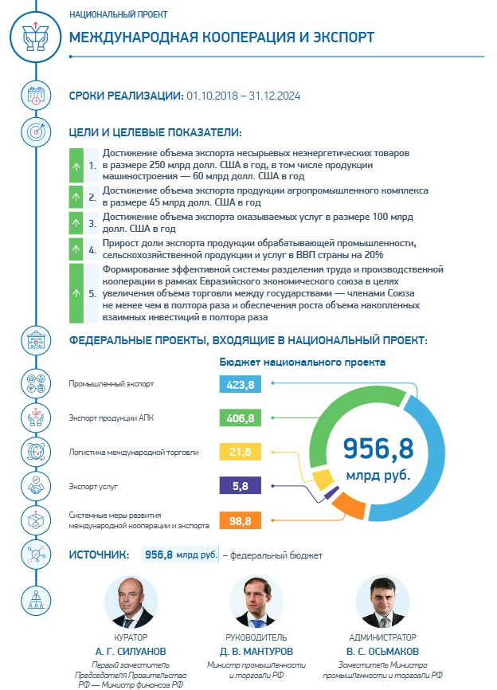

Slide 2
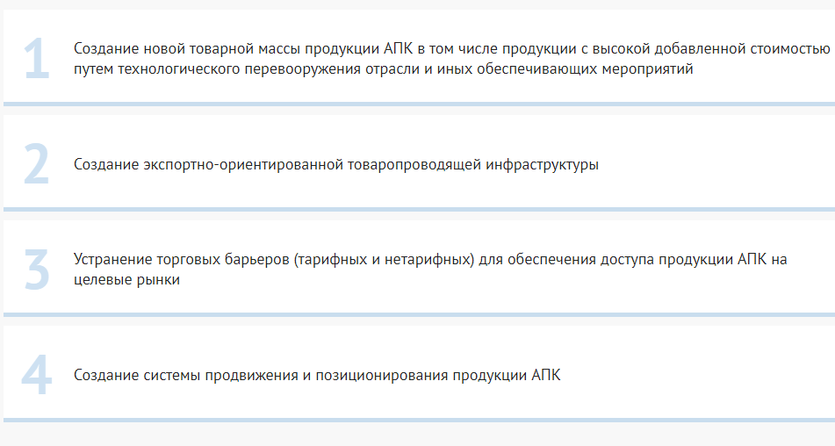
Перечень
основных мероприятий

Slide 3
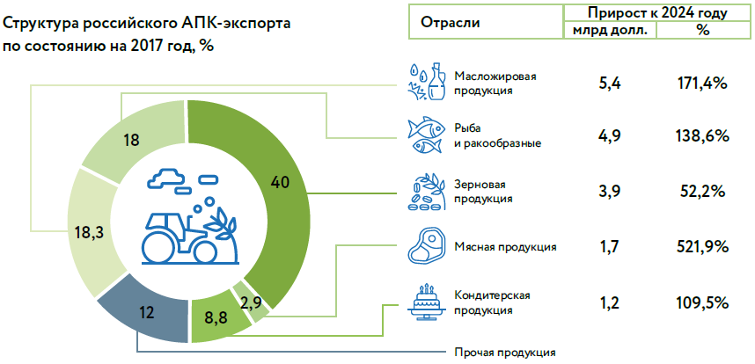
Структура Российского АПК-экспорта

Slide 4
Структура Российского АПК-экспорта
Национальный проект «Международная кооперация и экспорт»
Региональный проект «Экспорт продукции агропромышленного комплекса»
Муниципальный проект «Кооперация и экспорт в муниципальном образовании город Новороссийск»
Мероприятия регионального проекта «Создание системы поддержки фермерства и развитие
сельскохозяйственной кооперации»

Slide 5
Целевые показатели
муниципального проекта
Цель:
Увеличение объема экспорта продукции АПК, а также числа вновь созданных сельскохозяйственных кооперативов
№ п/п | Наименование показателя | Базовое значение |  | Период, год
 |  |  |  | 2019 | 2020
 |  | значение | дата
1 | Создание сельскохозяйственных потребительских кооперативов, ед. | 1 | 30.12.2018 | 2 | 2
2 | Заключение Соглашений о намерениях по взаимодействию в сфере инвестиций, ед. | 0 | 30.12.2018 | 0 | 3
3 | Доведение до СМСБ в сфере АПК поддержки из краевого и местного бюджетов в виде субсидий и грантов, (тыс. руб) | 76 378 | 30.12.2018 | 117 400 | 99 000
4 | Строительство животноводческих комплексов, ед. | 0 | 30.12.2018 | 0 | 2

Slide 6
Целевые показатели
муниципального проекта
№ п/п | Наименование показателя | Базовое значение |  | Период, год
 |  |  |  | 2019 | 2020
 |  | значение | дата
4 | Строительство комплексов по переработке винограда, ед. | 0 | 30.12.2018 | 0 | 1
5 | Строительство комплексов по переработке рыбной продукции, ед. | 0 | 30.12.2018 | 1 | 1
6 | Строительство комплексов по переработке рыбной продукции, ед. | 0 | 30.12.2018 | 1 | 1

Slide 7
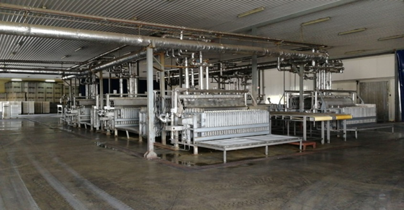
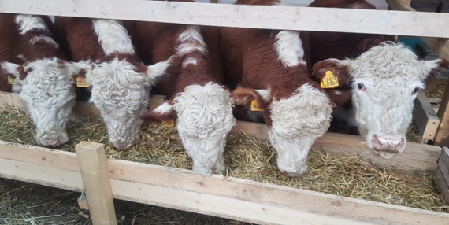
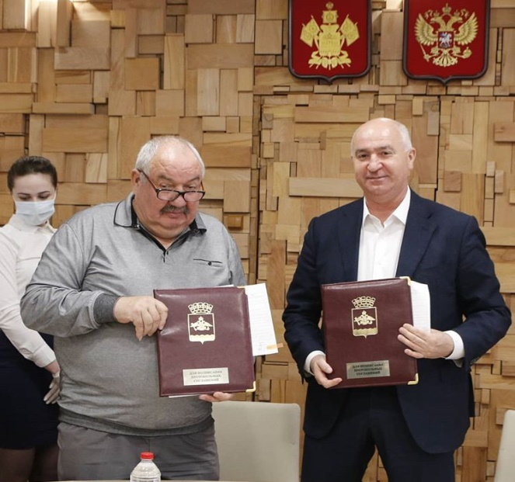
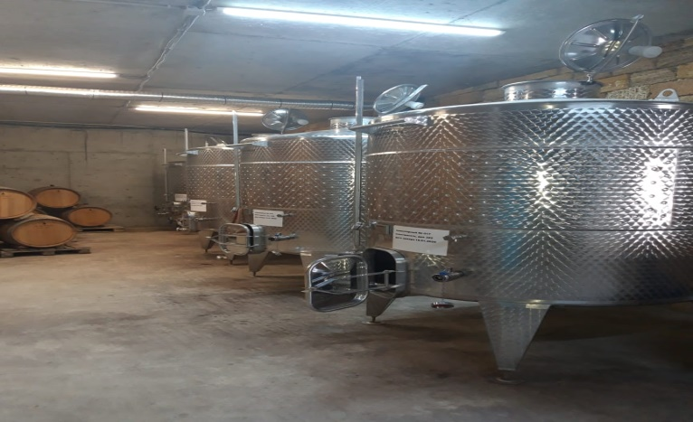
«Кооперация и экспорт в муниципальном образовании
город Новороссийск»
#сельское хозяйство

Slide 8
Услуги Российского Экспортного Центра
Поддержка экспортных поставок
Аналитика и исследования
Продвижение на внешние рынки
Образовательные услуги
Сертификация, патентование, лицензирование
Поддержка проектов на ранних стадиях
Специальные программы по поддержке экспорта
Страхование
Кредитно-гарантийная поддержка
Программа поддержки Made in Russia
Партнерские услуги

